Slide 1
選課系統
—查理王
資訊三丙 廖書賢
資訊三乙 鄭凱翔
資訊三丙 陳子恩

Slide 2
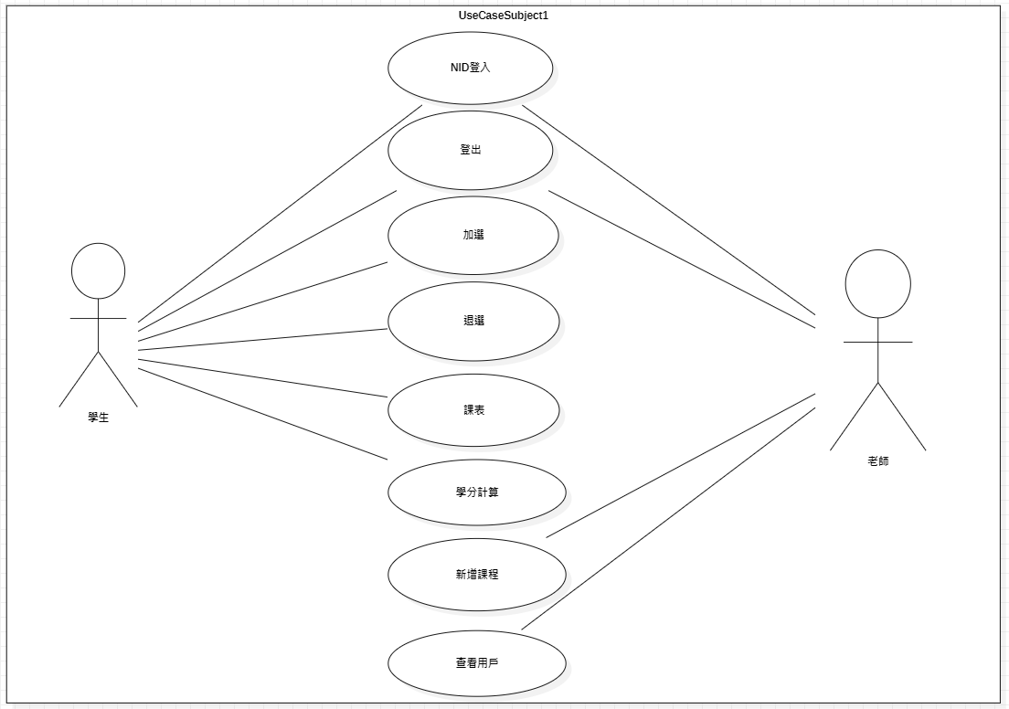
Use Case Diagram

Slide 3
內部功能
NID登入
登出
加選
退選
課表
查詢
新增課程
查看用戶

Slide 4
Use Case Specification

Slide 5
登入
使用案例： 登入（NID Login）
主要參與者：學生
簡述： 允許學生登入選課系統，以訪問其個人資訊和執行相關操作。
基本流程：
學生打開選課系統應用程序。
系統顯示登入畫面
輸入學生的NID、密碼
學生輸入正確的使用者名稱和密碼。
學生選擇登入按鈕。
系統驗證輸入的NID和密碼正確。
NID和密碼正確，系統將學生導向選課系統。
學生成功登入選課系統。

Slide 6
登入
替代流程：
於基本流程第三步，假如使用者輸入錯誤NID或是密碼
系統顯示NID或是密碼輸入錯誤
使用者登入失敗

Slide 7
加選
使用案例： 加選
主要參與者：學生
簡述： 允許學生使用選課系統增加一門課程到他們的學習計劃中。
基本流程：
選課系統顯示可用的課程選項。
學生選擇要加選的課程。
點選加選按鈕。
該節次沒有衝堂。
學分未達上限。
系統顯示加選成功信息。
學分數增加。
學生獲得加選成功的通知。

Slide 8
加選
替代流程：
於基本流程的第4步中，課程衝堂：
學生加選時間重突課程
系統顯示加選失敗
於基本流程的第5步中，學分達上限：
學生加選一堂加入後會超修的課程
系統顯示學分達上限。
加選失敗

Slide 9
退選
使用案例： 退選
主要參與者：學生
簡述： 允許學生使用選課系統退選一門已修習課程。
基本流程：
已選課程顯示已選的課程選項。
學生選擇要退選的課程。
點選退選按鈕。
學分未達0分。
系統顯示退選成功信息。
學分數減少。
學生獲得退選成功的通知。

Slide 10
退選
替代流程：
於基本流程的第4步中，學分達0分：
系統顯示學分已達0分。
無課程進行退選

Slide 11
課表
使用案例： 課表
主要參與者：學生
簡述： 已選修課程顯示在課表上。
基本流程：
學生選擇要加選或退選的課程。
點選加選或退選按鈕。
達成加選或退選條件。
課表新增加選課程或刪減退選課程。
課程新增或刪減成功。

Slide 12
課表
替代流程：
於基本流程的第3步中，加選時發現衝堂：
加選課程。
時間與已加選課程衝堂。
系統回復課程衝堂。
課表新增失敗
於基本流程的第3步中，加選時學分達上限：
加選課程。
學分已達上限。
系統回復學分已達上限。
課表新增失敗。
於基本流程的第三步中，退選時學分達下限：
退選課程。
學分已達最低下限。
系統回復學分已達下限。
課表刪減失敗。

Slide 13
查詢
使用案例： 查詢功能
主要參與者：學生
簡述： 允許學生使用選課系統查詢特定信息。
基本流程：
學生進入選課系統。
學生前往查詢欄位。
學生輸入課程名稱、課程代碼、星期、節次來查詢可選課程。
系統顯示查詢之課程。
查詢成功。
學生選擇是否進行加選。

Slide 14
查詢
替代流程：
於基本流程的第3步中，查詢未存在課程：
輸入未存在課程。
資料庫並未存在此課程。
系統無反應。
查詢失敗。

Slide 15
新增課程
使用案例： 新增課程功能
主要參與者：老師
簡述： 新增課程資訊。
基本流程：
老師進入後台系統。
輸入NID、密碼。
系統確定為後台管理者。
進入後台管理系統。
選擇add新增課程資訊。
輸入課程名稱、時間、日期等資訊。
課程新增至資料庫。
呈現到可選課程中。

Slide 16
新增課程
替代流程：
於基本流程的第2步中，輸入NID或密碼錯誤：
輸入錯誤的NID或是密碼
系統顯示NID、密碼錯誤
登入失敗
於基本流程的第2步中，輸入未擁有權限之NI：
輸入NID與密碼
系統回復未擁有權限
登入失敗

Slide 17
查看用戶
使用案例： 查看用戶功能
主要參與者：老師
簡述： 管理學生個人資訊與課程資訊。
基本流程：
老師進入後台系統。
輸入NID、密碼。
系統確定為後台管理者。
進入後台管理系統。
選擇或是搜尋要查看之資訊。
系統顯示選擇之資訊

Slide 18
查看用戶
替代流程：
於基本流程的第2步中，輸入NID或密碼錯誤：
輸入錯誤的NID或是密碼
系統顯示NID、密碼錯誤
登入失敗
於基本流程的第2步中，輸入未擁有權限之NI：
輸入NID與密碼
系統回復未擁有權限
登入失敗

Slide 19
查看用戶
替代流程：
於基本流程的第2步中，輸入NID或密碼錯誤：
輸入錯誤的NID或是密碼
系統顯示NID、密碼錯誤
登入失敗
於基本流程的第2步中，輸入未擁有權限之NI：
輸入NID與密碼
系統回復未擁有權限
登入失敗

